Slide 1
Élményből tudást Természetesen a Mátra Múzeumban
EFOP-3.3.6-17-2017-00001 Élményből tudást – Természetesen a Mátra Múzeumban

Slide 2
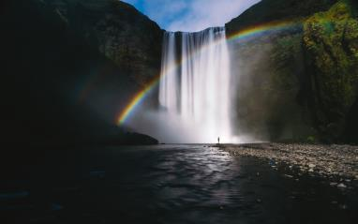
1.
EFOP-3.3.6-17-2017-00001 Élményből tudást – Természetesen a Mátra Múzeumban
Ismerkedés a természettel
Anyag és halmazállapot I.
Anyag és halmazállapot II.
Halmazállapot-változás I. rész
Mozgás
Anyagok és mozgások közvetlen környezetünkben
Forrás: https://unsplash.com/photos/8ZAxI5FwjFo

Slide 3
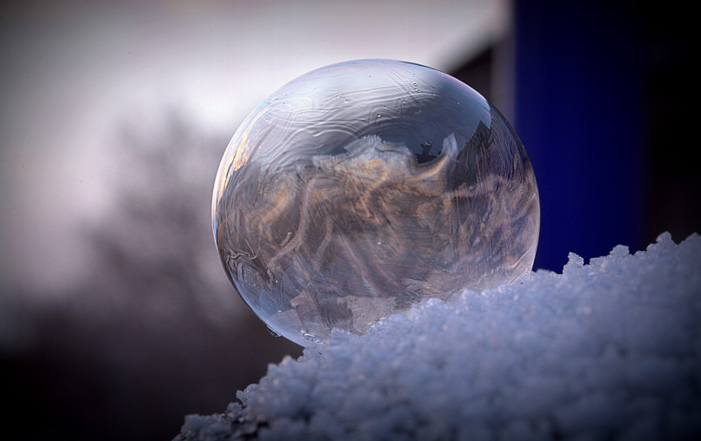
EFOP-3.3.6-17-2017-00001 Élményből tudást – Természetesen a Mátra Múzeumban
2.
Halmazállapot-változás I. rész
Korosztály: 1-4. osztály
Kapcsolódás a NAT-hoz:
Ember és természet > Anyag, energia, információ > kölcsönhatások, erők
Forrás: https://pxhere.com/hu/photo/1280364

Slide 4
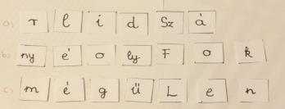
EFOP-3.3.6-17-2017-00001 Élményből tudást – Természetesen a Mátra Múzeumban
3.
Összekeveredtek a betűk. Rakd helyes sorrendbe őket!
Segítségül a kezdőbetűket nagybetűvel jelöltük!
Ha úgy könnyebb, leírhatod egy lapra a betűket, kivághatod, és úgy is sorba rakhatod .(lásd a képen)
Az oldal jobb alsó sarkában „fejre állítva” megtalálhatod a megfejtést, de NEM ér lesni! ☺
a, r, l, i, d, Sz, á
b, ny, é, o, ly, F, o, k
c, m, é, g, ű, L, e, n
Forrás: saját
a, Szilárd
b, Folyékony
c, Légnemű

Slide 5
EFOP-3.3.6-17-2017-00001 Élményből tudást – Természetesen a Mátra Múzeumban
4.
2. A következő két oldalon képeket fogsz látni. A feladatod az, hogy keresd meg mindkét oldalon a kakukktojást (azt a képet, ami nem illik a többi közé)!

Slide 6
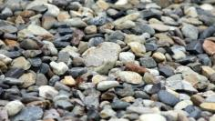
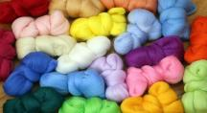
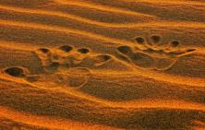
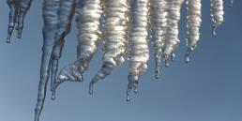
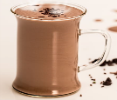
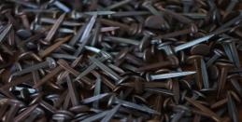
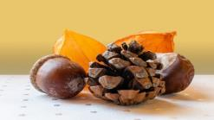
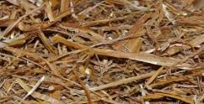
EFOP-3.3.6-17-2017-00001 Élményből tudást – Természetesen a Mátra Múzeumban
5.
Forrás: https://pixabay.com/hu/photos/k%C3%B6vek-kavics-term%C3%A9szetes-k%C5%91-3585164/
https://p0.piqsels.com/preview/593/520/1020/wool-wool-czesankowa-colorful-skeins-of-wool.jpg
Forrás: https://pixabay.com/hu/photos/sivatag-homok-sz%C3%A1raz-h%C3%A1tt%C3%A9r-3280721/
Forrás:https://pixabay.com/hu/photos/ice-j%C3%A9g-h%C3%B3-eiskristalle-fagyasztva-4215431/
https://pixabay.com/hu/illustrations/origami-hajtogat%C3%A1ssal-mad%C3%A1r-rep%C3%BCl-927766/
https://www.piqsels.com/hu/public-domain-photo-fhiyn
https://pixabay.com/hu/photos/%C5%91szi-dekor%C3%A1ci%C3%B3-makk-gesztenye-4546696/
https://pixabay.com/hu/photos/szalma-alom-term%C3%A9szetes-anyagok-612863/
https://pixabay.com/hu/photos/vas-ac%C3%A9l-ipar%C3%A1g-f%C3%A9m-h%C3%A1tt%C3%A9rk%C3%A9p-3141292/ :

Slide 7
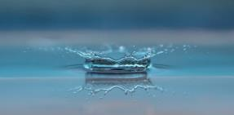
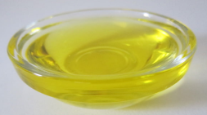
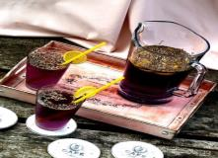
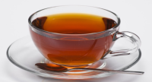
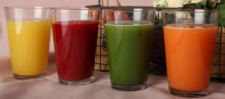
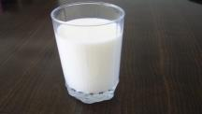
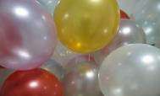
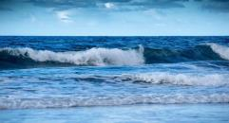
EFOP-3.3.6-17-2017-00001 Élményből tudást – Természetesen a Mátra Múzeumban
6.
Forrás: https://pixabay.com/hu/photos/csepp-v%C3%ADzzel-injekci%C3%B3-v%C3%ADz-cs%C3%B6p%C3%B6g-545377/
Forrás: https://pixnio.com/hu/elelmiszer-ital/kave/kave-csesze-eszpresszo-ital-cappuccino-ital-laptop-szamitogep
Forrás: https://www.hippopx.com/hu/baobab-oil-plant-oil-natural-oil-adansonia-digitata-baobab-seed-oil-liquid-gold-cosmetics-235252
Forrás: https://pixabay.com/hu/photos/%C3%BCd%C3%ADt%C5%91-sz%C3%B6rp-limon%C3%A1d%C3%A9-poh%C3%A1r-terasz-892268/
Forrás: https://pixabay.com/hu/photos/a-tea-a-cs%C3%A9sz%C3%A9ben-t%C3%B6r%C3%B6k-tea-cs%C3%A9sze-3640923/
Forrás: https://pixabay.com/hu/photos/viseljen-pik%C3%A1ns-gy%C3%BCm%C3%B6lcsl%C3%A9-gy%C3%BCm%C3%B6lcsl%C3%A9-3835068/
Forrás: https://www.publicdomainpictures.net/hu/view-image.php?image=17614&picture=pohar-tej
Forrás: https://pixabay.com/hu/photos/ocean-tenger-hull%C3%A1m-tengerpart-3697765/
Forrás: https://pixabay.com/hu/photos/lufi-%C3%B6r%C3%B6m-sz%C3%B3rakoz%C3%A1s-l%C3%A9gg%C3%B6mb-1707543/

Slide 8
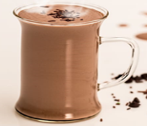
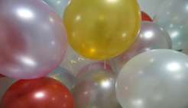
EFOP-3.3.6-17-2017-00001 Élményből tudást – Természetesen a Mátra Múzeumban
7.
Biztos vagyok benne, hogy megtaláltad mind a kettő kakukktojást.
Az első dián a kakaót (mert minden más képen szilárd halmazállapotú anyagok voltak), a másodikon pedig a lufikat (mert a lufiban levő levegő légnemű, az összes többi képen pedig folyékony halmazállapotú anyagok szerepeltek).
https://www.piqsels.com/hu/public-domain-photo-fhiyn
Forrás: https://pixabay.com/hu/photos/lufi-%C3%B6r%C3%B6m-sz%C3%B3rakoz%C3%A1s-l%C3%A9gg%C3%B6mb-1707543

Slide 9
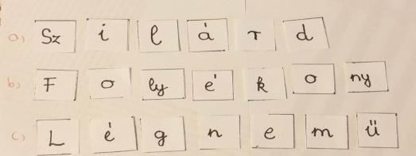
EFOP-3.3.6-17-2017-00001 Élményből tudást – Természetesen a Mátra Múzeumban
8.
Kicsit térjünk vissza az első feladathoz:
Sikerült kiraknod a helyes szavakat?
Forrás: saját
Mit jelentenek ezek a szavak?
Az anyagok halmazállapotai. A világunkban minden anyagból van, amik lehetnek: folyékony, szilárd vagy légnemű halmazállapotban.

Slide 10
EFOP-3.3.6-17-2017-00001 Élményből tudást – Természetesen a Mátra Múzeumban
9.
Folytasd a mondatokat!
Szilárd halmazállapotú anyag például: a fa, fém, műanyag,kő………….
Folyékony halmazállapotú anyag például: a víz, tea, tej, folyó,………….
Légnemű halmazállapotú anyag például: a levegő, hélium gáz,………….

Slide 11
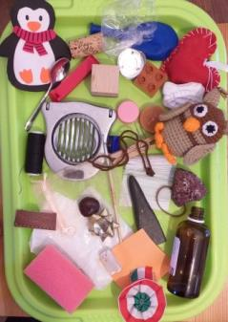
EFOP-3.3.6-17-2017-00001 Élményből tudást – Természetesen a Mátra Múzeumban
10.
Szorgalmi feladat:
Kérd meg a szüleidet, hogy gyűjtsenek össze neked különféle anyagokat, tárgyakat. (Te is segíthetsz).
Például: gesztenye, makk, kő, ceruza, gumi, bőr, vatta, hungarocell, tojásszeletelő, gyapjú, pamut, vászon darab, fakanál, gyurma, kréta, zsírkréta, levél, faág,felfújt lufi, víz (flakonban), homok (zacskóban), agyag, cellux…. Bármilyen anyag, tárgy megfelelő, lehetnek teljesen hétköznapi dolgok is. (A képen néhány egyszerű példát láthatsz.)
Forrás: saját

Slide 12
EFOP-3.3.6-17-2017-00001 Élményből tudást – Természetesen a Mátra Múzeumban
11.
A feladat az , hogy ezeket tegyék neked egy tálcára letakarva, vagy egy zsákba (a lényeg, hogy ne látszódjanak a tárgyak, anyagok), és Te egyesével válassz egyet közülük, úgy, hogy mielőtt megnéznéd, próbáld csak tapintásra kitalálni mit fogsz a kezedben. Utána vedd ki a tárgyat, anyagdarabot, nézd meg sikerült-e eltalálnod! Mondd el mi miből készült, mire használják, milyen a halmazállapota..!
Jó szórakozást! ☺
Forrás: saját

Slide 13
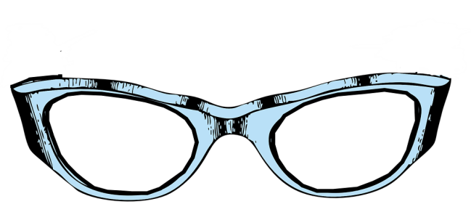
EFOP-3.3.6-17-2017-00001 Élményből tudást – Természetesen a Mátra Múzeumban
12.
Kedves olvasó! Engedd meg kérlek, hogy „átnyújtsam” Neked ezt a különleges szemüveget!
Forrás: https://pixabay.com/hu/vectors/szem%C3%BCveg-keret-k%C3%A9k-light-blue-312277/

Slide 14
EFOP-3.3.6-17-2017-00001 Élményből tudást – Természetesen a Mátra Múzeumban
13.
Mitől különleges?
Attól, hogy aki viseli, az beleláthat bárminek a belsejébe. Képzeld el, hogy felveszed ezt a szemüveget, és bármilyen anyagba beleláthatsz: láthatod milyen az asztalod belseje, a legeslegapróbb részei!
Azok is láthatóvá válnak számodra, amiket még mikroszkóppal sem láthatunk!
Nézz így bele az asztalodba, a pohár vizedbe, a levegőbe….
Mit látsz?
Milyennek képzeled el az anyagok belsejét, legapróbb részeit?

Slide 15
EFOP-3.3.6-17-2017-00001 Élményből tudást – Természetesen a Mátra Múzeumban
14.
Miből áll egy anyag?
Az anyagok apró, ici-pici részecskékből állnak, melyek szemmel nem láthatóak, és ezek a pici, láthatatlan részecskék folyton mozgásban vannak. Nehéz ezt elképzelni.
Kérlek hallgasd meg egy részecske meséjét, hogy könnyebb legyen megértened!

Slide 16
EFOP-3.3.6-17-2017-00001 Élményből tudást – Természetesen a Mátra Múzeumban
15.
Molly álma

Slide 17
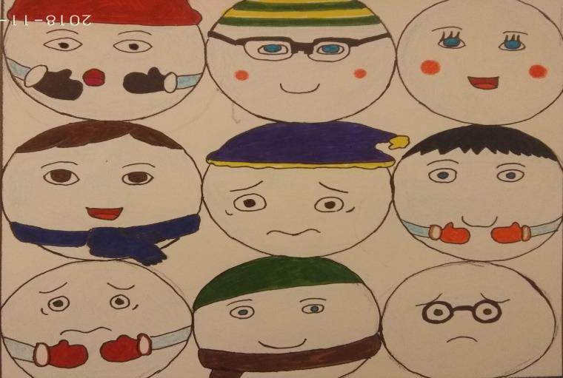
EFOP-3.3.6-17-2017-00001 Élményből tudást – Természetesen a Mátra Múzeumban
17.
Forrás: saját

Slide 18
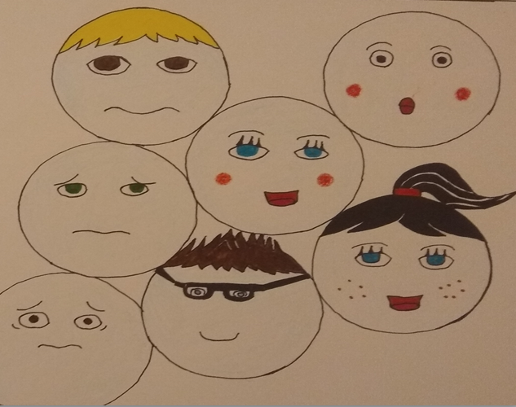
EFOP-3.3.6-17-2017-00001 Élményből tudást – Természetesen a Mátra Múzeumban
20.
Forrás: saját

Slide 19
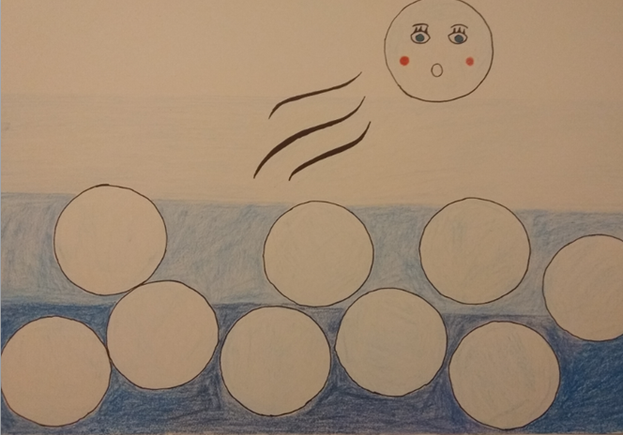
EFOP-3.3.6-17-2017-00001 Élményből tudást – Természetesen a Mátra Múzeumban
22.
Forrás: saját

Slide 20
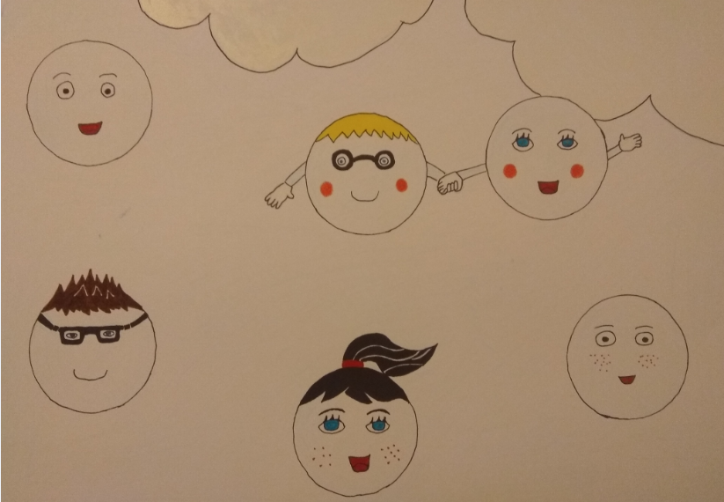
EFOP-3.3.6-17-2017-00001 Élményből tudást – Természetesen a Mátra Múzeumban
24.
VÉGE
Forrás: saját

Slide 21
EFOP-3.3.6-17-2017-00001 Élményből tudást – Természetesen a Mátra Múzeumban
25.
Remélem, kedves olvasó, tetszett a mese.
Röviden nézzük át miről is szólt.
Ki volt a főszereplő?
Egy részecske (Molly).
Mennyien vannak a részecskék? Mekkorák lehetnek?
Sokan („milliónyi testvérem van”) Olyan aprók, hogy még mikroszkóppal sem láthatók.
Minek a része lehetett a mese elején Molly?
Jégnek („jelenleg egy jégkunyhó a lakásunk”).

Slide 22
EFOP-3.3.6-17-2017-00001 Élményből tudást – Természetesen a Mátra Múzeumban
26.
Milyen halmazállapotú anyag a jég? Hogyan éltek itt a részecskék?
Szilárd. Közel egymáshoz, szépen sorban, rendezetten helyezkednek el.
Mozognak-e a részecskék?
Kicsit igen: egy helyben rezegnek. (úgy mozognak, mint amikor egy rugó egyik végét lerögzítjük, a másikat pedig megpendítjük és egyhelyben elkezd ide-oda rezegni.)
Forrás: saját

Slide 23
EFOP-3.3.6-17-2017-00001 Élményből tudást – Természetesen a Mátra Múzeumban
27.
Mi történhetett ezután?
A jég elolvadt. (lehet kint maradt a napon, vagy egy pohárban a szobában..)
Milyen halmazállapotba került ekkor?
Folyékony. Vízzé vált.
Hogy érezték magukat ekkor a részecskék?
Melegük lett, egyre mozgékonyabbak lettek. Gurultak egymáson, mintha apró kis golyók lennének, de közel maradtak még egymáshoz.
Mi jellemzi ebben a halmazállapotban a részecskéket?
Elmozdulnak, gördülnek egymáson.
Forrás: saját

Slide 24
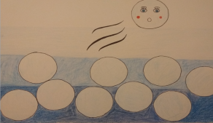
EFOP-3.3.6-17-2017-00001 Élményből tudást – Természetesen a Mátra Múzeumban
28.
Mi történt ezután?
Hirtelen mintha ágyúból lőtték volna ki.
Mit jelenthet ez? Mi történt ekkor a vízzel?
El kezd párologni. Elpárolog a víz.
Mi lesz ezután a vízből?
Pára.
Az milyen halmazállapotú?
Légnemű.
Mi jellemzi ekkor a részecskéket?
Eltávolodnak egymástól, szabadon mozognak.
Forrás: saját
Forrás: saját

Slide 25
EFOP-3.3.6-17-2017-00001 Élményből tudást – Természetesen a Mátra Múzeumban
29.
Azt a folyamatot pedig, amikor az anyag az egyik halmazállapotból a másikba alakul át, halmazállapot-változásnak nevezzük.
Tehát:
olvadás
Sszilárd
folyékony
Pl.: jégből víz
fagyás
folyékony
szilárd
Pl.: vízből jég

Slide 26
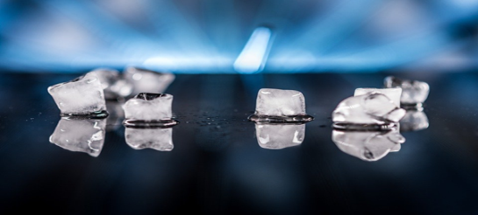
EFOP-3.3.6-17-2017-00001 Élményből tudást – Természetesen a Mátra Múzeumban
30.
Kísérlet:
Próbáld ki Te is: jégkocka tartóba önts vizet, és tedd a mélyhűtőbe, majd mikor megfagyott vedd ki és figyeld meg ahogy elolvad a jég!
Forrás: https://pixabay.com/hu/photos/kocka-v%C3%ADz-sz%C3%ADnes-nedves-kock%C3%A1k-3141461/

Slide 27
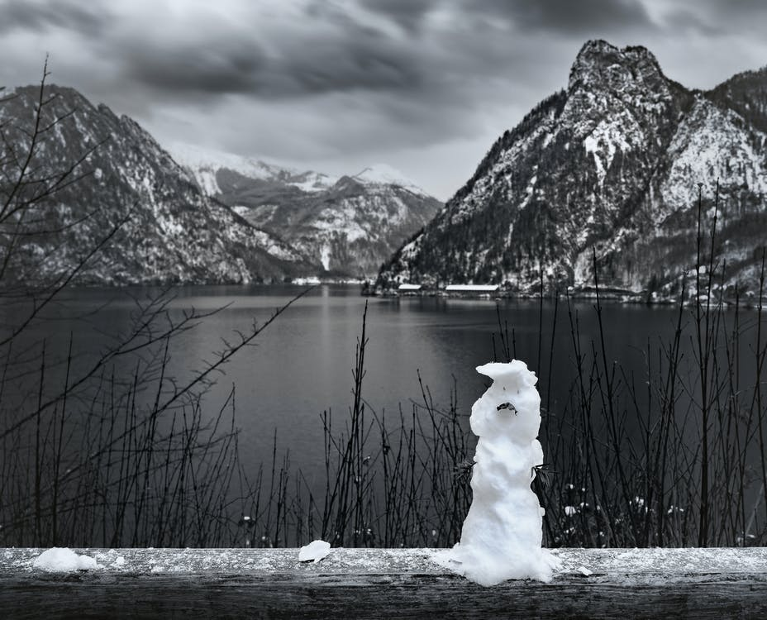
EFOP-3.3.6-17-2017-00001 Élményből tudást – Természetesen a Mátra Múzeumban
2.
A szilárd anyag egy bizonyos hőmérsékleten megolvad. Ezt a hőmérsékletet olvadáspontnak nevezzük. Olvadás közben az anyag hőmérséklete egészen addig olvadásponton marad, amíg az olvadás teljesen be nem fejeződik.
Forrás: https://www.pexels.com/hu-hu/foto/1927115/

Slide 28
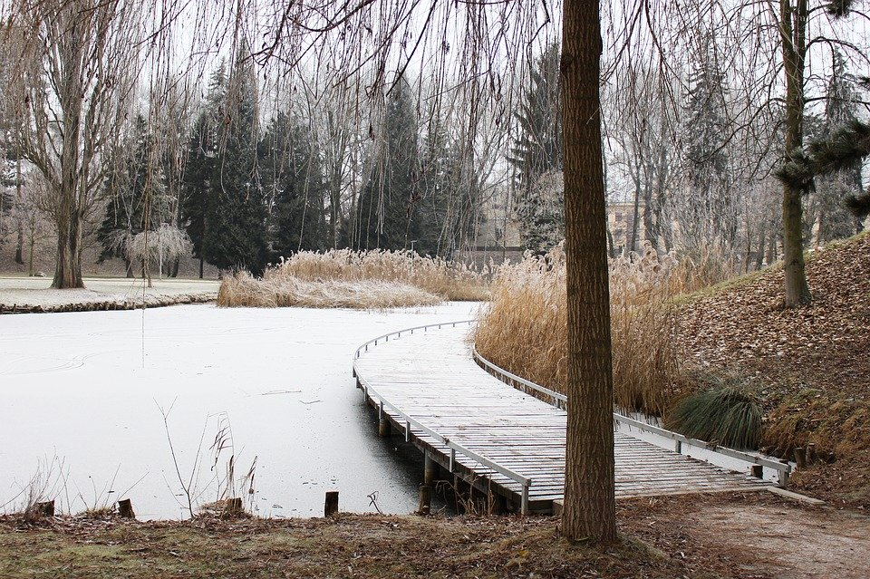
EFOP-3.3.6-17-2017-00001 Élményből tudást – Természetesen a Mátra Múzeumban
31.
A halmazállapot-változások megfordítható folyamatok, tehát hűtés hatására ellenkező irányban játszódnak le. Az olvadás megfordítása a fagyás. Egyensúlyi folyamatban a fagyás ugyanazon a hőmérsékleten játszódik le, mint az olvadás, tehát egy anyag fagyáspontja megegyezik olvadáspontjával.
Az víz olvadás és fagyáspontja 0°C.
Forrás: https://pixabay.com/hu/photos/t%C3%A9l-fagy-h%C3%B3-n%C3%A1d-park-fagy%C3%A1s-j%C3%A9g-1943369/
Forrás: https://tudasbazis.sulinet.hu/hu/termeszettudomanyok/fizika/fizika-10-evfolyam/halmazallapot-valtozasok/halmazallapotvaltozasok

Slide 29
EFOP-3.3.6-17-2017-00001 Élményből tudást – Természetesen a Mátra Múzeumban
32.
párolgás
folyadék
légnemű
Pl.: a vízből pára
lecsapódás
légnemű
folyékony
Pl.: párából víz

Slide 30
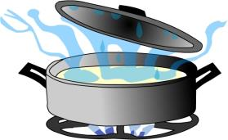
EFOP-3.3.6-17-2017-00001 Élményből tudást – Természetesen a Mátra Múzeumban
33.
Kísérlet:
Legközelebb, mikor anya vizet melegít, például tészta főzéshez, figyeld meg mi történik a fazékban! Óvatosan! Tilos a forró gőz fölé hajolni!
Mikor vizet melegítünk, egy idő után buborékok keletkeznek a vízben. Ha mérnénk közben a hőmérsékletet, azt tapasztalnánk, hogy a további melegítés, energiafelvétel ellenére a hőmérséklet nem emelkedik. Forr a víz. Ilyenkor a víz mennyisége érzékelhetően fogyni kezd, vízgőzzé alakul.
Forrás: https://tudasbazis.sulinet.hu/hu/termeszettudomanyok/termeszetismeret/ember-a-termeszetben-3-osztaly/a-viz-halmazallapotai/legnemu-halmazallapotu-viz

Slide 31
EFOP-3.3.6-17-2017-00001 Élményből tudást – Természetesen a Mátra Múzeumban
35.
A párolgás és a forrás olyan halmazállapot-változás, amely során a folyékony anyagból légnemű lesz.
A folyadék részecskéi különböző sebességgel mozognak az anyagban.
Amikor párolog a folyadék, akkor a felszínhez közel kerülő részecskék „elrepülnek”. Ennél sokkal intenzívebb és látványosabb a forrás.
A forrás olyan halmazállapot-változás, melynek során nemcsak a folyadék felszínén, hanem annak belsejében is van gőzképződés.
Párolgáskor csak a folyadék felszínén lévő részecskék távoznak, míg forráskor a folyadék belsejéből is.

Slide 32
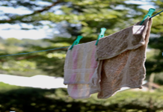
EFOP-3.3.6-17-2017-00001 Élményből tudást – Természetesen a Mátra Múzeumban
36.
A párolgást megfigyelhetjük otthon is. Amikor a kimosott ruhát kiteregetjük, egy idő után megszárad. Ez azt jelenti, hogy a rajta lévő víz elpárolgott, vagyis vízgőzzé vált. Ha egy pár csepp kölnit a kezedre cseppentesz, rövid időn belül érezni fogod az illatát, nemsokára pedig eltűnik a kezedről. Ez is párolgás. A folyadékok annál gyorsabban párolognak, minél magasabb a hőmérsékletük, nagyobb a párolgási felületük, és minél kevesebb gőz van a felületük közelében.
Forrás: https://pixabay.com/hu/illustrations/k%C3%A1v%C3%A9-cs%C3%A9sze-mokka-fekete-feh%C3%A9r-1829984/
Forrás:https://www.pexels.com/hu-hu/foto/767741

Slide 33
EFOP-3.3.6-17-2017-00001 Élményből tudást – Természetesen a Mátra Múzeumban
37.
A konyhában pedig a forrást figyelheted meg nagyon egyszerűen. Ha vizet forralsz, láthatod, milyen sok kis buborék, vagyis gőz keletkezik a víz belsejében, amik nagy erővel törekednek felfelé. A vízgőzt is láthatod, ahogy felfelé száll az edényből. A víz folyadékrészecskéi tehát légneművé váltak.
Azt a hőmérsékletet, amelyen a folyadék forrni kezd, vagyis az anyag belsejében is megkezdődik a gőzképződés, forráspontnak nevezzük.
A víz 100 °C-on forr, tehát a víz forráspontja 100 °C.

Slide 34
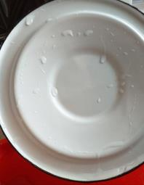
EFOP-3.3.6-17-2017-00001 Élményből tudást – Természetesen a Mátra Múzeumban
38.
A forrásban levő víz fölé óvatosan tegyetek (szülői segítséggel!) egy fedőt, majd nézzétek meg mi történt a fedővel!
Vízcseppek jelennek meg a hidegebb fedő felületén. Ez azért történik, mert a forró vízgőz, ahogy találkozik a hidegebb fedővel, gyorsan lehűl és ismét cseppfolyóssá válik.
Ez a párolgáshoz képest fordított folyamat, mikor a vízgőzből ismét víz lesz. Ezt a halmazállapot-változást lecsapódásnak nevezzük.
A lecsapódás olyan halmazállapot-változás, melynek során a légnemű anyagból folyékony lesz.
Forrás: saját

Slide 35
EFOP-3.3.6-17-2017-00001 Élményből tudást – Természetesen a Mátra Múzeumban
39.
Kísérlet
Áztass be két rongydarabot vízbe!
Az egyiket tekerd össze, a másikat terítsd szét.
Figyeld meg az eredményt pár óra múlva!
Forrás: https://tudasbazis.sulinet.hu/hu/termeszettudomanyok/termeszetismeret/ember-a-termeszetben-6-osztaly/halmazallapot-valtozasok-es-az-idojaras-valtozasai/lecsapodas

Slide 36
EFOP-3.3.6-17-2017-00001 Élményből tudást – Természetesen a Mátra Múzeumban
40.
Természetesen nem csak a víz képes forrásra, más folyadékokat is elforralhatunk, de ilyenkor a folyamat más hőmérsékleten következik be.
Párolgáspontjuk nincsen a folyadékoknak, mert a folyadékok minden hőmérsékleten párolognak, csupán eltérő mértékben.

Slide 37
EFOP-3.3.6-17-2017-00001 Élményből tudást – Természetesen a Mátra Múzeumban
42.
Ellenőrizd tudásodat!
Válaszd ki a mondat helyes folytatását!
Az anyagokban levő részecskék……….
a, mozdulatlanok.
b, megállás nélkül mozognak.
Az anyagrészecskék mozgásának mértéke attól függ, hogy………..
a, milyen kedvük van.
b, milyen a hőmérséklet.
Igaz vagy hamis?
a, A légnemű anyagokban a részecskék egymástól távol repülnek.
b, A víz nem fordulhat elő légnemű halmazállapotban.

Slide 38
EFOP-3.3.6-17-2017-00001 Élményből tudást – Természetesen a Mátra Múzeumban
43.
3. Milyen halmazállapot-változásra gondolhatunk az alábbi idézetet olvasva?
„ Csak ment és teregetett némán,
nem szidott, nem is nézett énrám
S a ruhák fényesen, suhogva,
keringtek, szálltak a magosba”
(József Attila)

Slide 39
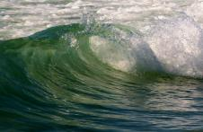
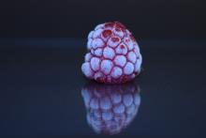
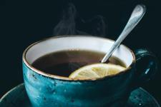
EFOP-3.3.6-17-2017-00001 Élményből tudást – Természetesen a Mátra Múzeumban
44.
4. Melyik kép szemlélteti a fagyás halmazállapot-változást?
Forrás: https://pxhere.com/hu/photo/697061
Forrás: https://pxhere.com/hu/photo/594670
Forrás: https://images.pexels.com/photos/734983/pexels-photo-734983.jpeg?auto=compress&cs=tinysrgb&h=750&w=1260

Slide 40
EFOP-3.3.6-17-2017-00001 Élményből tudást – Természetesen a Mátra Múzeumban
45.
5. Párosítsd össze a megfelelő számokat a megfelelő betűkkel!
Példa:
Limonádéba jégkockát teszek.
a, Olvadás
Az 1-es szám párja az a, betű, mert mikor a limonádéba beteszem a jégkockát az elolvad benne.
Feladatok:
Balaton vizét jég borítja.
Vizet forralok egy fazékban.
Télen a fűtött autóban a bepárásodott üvegre ☺ -t rajzolok.
Gőzölög a meleg leves.
A napsugarak hatására a hóember kisebb lesz, majd „eltűnik”.
a, olvadás
b, fagyás
c, lecsapódás
d, párolgás
e, forrás

Slide 41
EFOP-3.3.6-17-2017-00001 Élményből tudást – Természetesen a Mátra Múzeumban
46.
Megoldások
Az anyagokban levő részecskék…
b, megállás nélkül mozognak.
Az anyagrészecskék mozgásának mértéke attól függ, hogy………..
b, milyen a hőmérséklet.
0

Slide 42
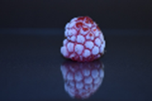
EFOP-3.3.6-17-2017-00001 Élményből tudást – Természetesen a Mátra Múzeumban
47.
a, Igaz
b, Hamis
4. A második:
5. 1 – b
2 – e
3 – c
4 – d
5 – a
3. Párolgás
Forrás: https://pxhere.com/hu/photo/594670

Slide 43
EFOP-3.3.6-17-2017-00001 Élményből tudást – Természetesen a Mátra Múzeumban
Köszönöm a figyelmet!

